Slide 1

Общее описание (для всех исследуемых схем)
Возьмем параметр начального условия δ=0.01 (ширина скачка). Решать задачу будем на промежутке [-1,1], выбрав за левое граничное условие значение начальной функции φ(-1). В данном варианте задачи функция φ(х) имеет вид:

Slide 2
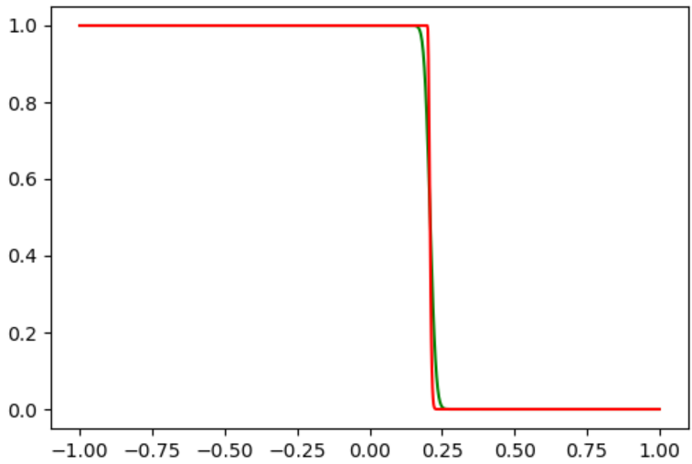
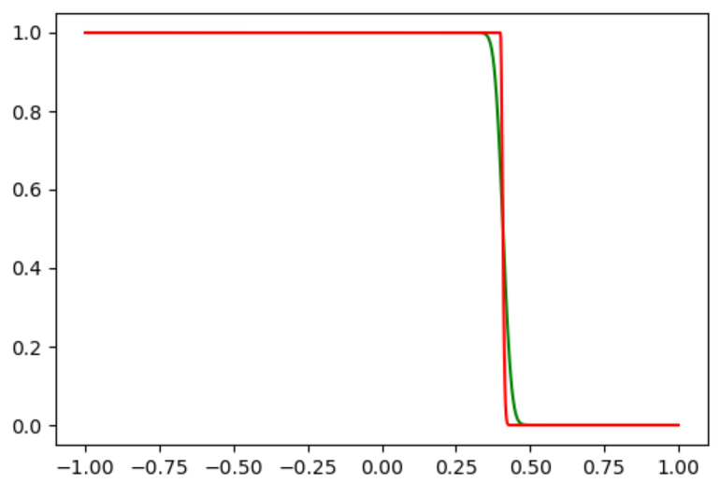
Схема явный левый уголок
Представлены решения при T=250, 500.
Число Куранта 0.4.
Число шагов, на котором реализуется решение, по времени 700, по пространству 1000.
Зеленый цвет - решение, полученное схемой “уголок”, красный - точное решение.

Slide 3
Результаты расчетов схемой явный левый уголок
 | T=250 | T=100 | T=50
Макс. ошибка | 0.305439 | 0.226548 | 0.163922
Сред. квадр. ошибка | 0.029191 | 0.018616 | 0.012356
Максимальная и среднеквадратичная ошибка со временем нарастают.
В программе реализована анимация численного решения, точного решения и эволюция максимального отклонения со временем.

Slide 4
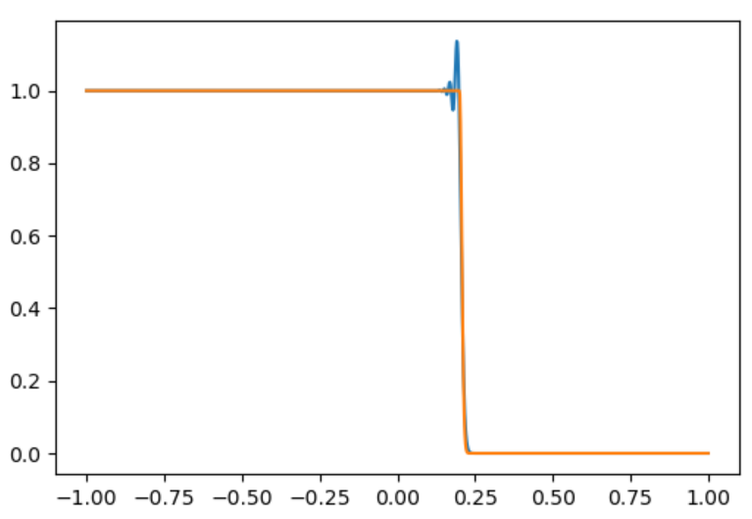
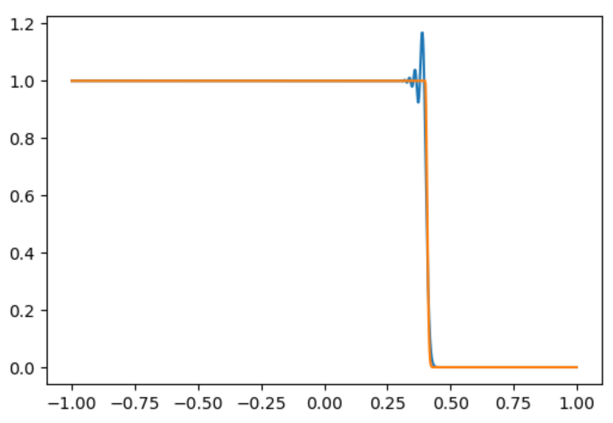
Схема Лакса-Вендроффа
Число Куранта 0.4, число шагов по времени 700, по пространству 1000.
У решения, полученного с помощью L&W, наблюдаются осцилляции.

Slide 5
Результаты
 | T=250 | T=100 | T=50
Макс. ошибка | 0.25 | 0.25 | 0.2
Сред. квадр. ошибка | 0.11913 | 0.07521 | 0.05309
Полная вариация | 2.20906 | 1.9859 | 1.86756

Slide 6
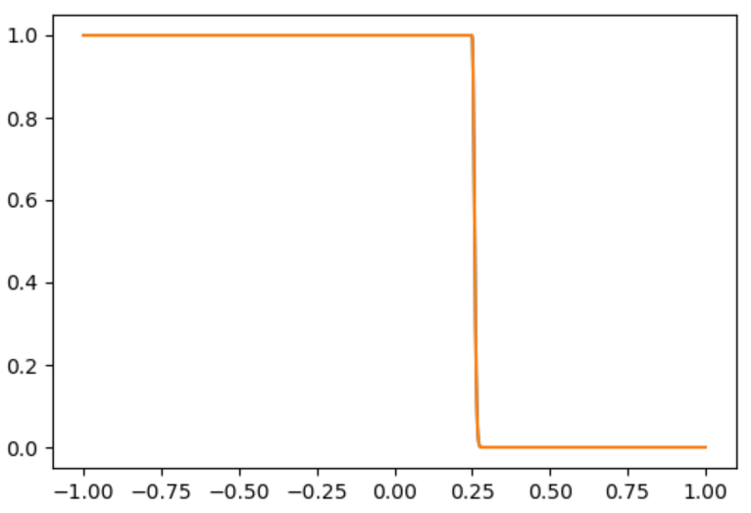
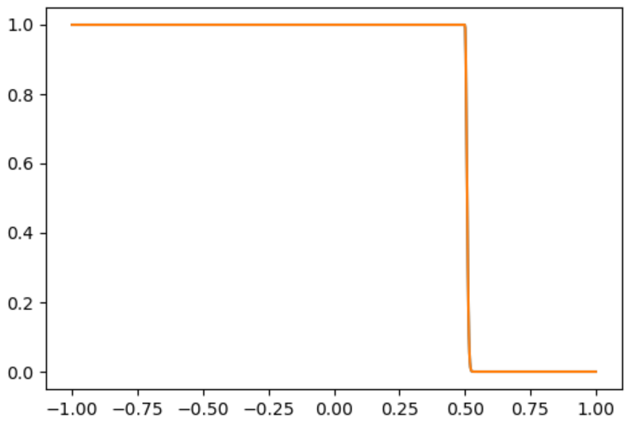
Схема “кабаре”
Особенностью данной трёхслойной схемы является то, что при числах Куранта 0.5 и 1 она дает точное решение уравнение переноса. Убедимся в этом.
Число Куранта r=0.5. Максимальная ошибка при t=250 равна ~10^(-15), сред. квадр. на порядок меньше(~машинная эпсилон).
Число Куранта r=1. Максимальная ошибка при t=250 равна ~10^(-14), сред. квадр. на 2 порядка меньше(~машинная эпсилон).

Slide 7
Схема “кабаре”
Число шагов задано как и ранее, число Куранта возьмем равным 0.7:
 | T=250 | T=100 | T=50
Макс. ошибка | 0.05223 | 0.02748 | 0.01736
Сред. квадр. ошибка | 0.00357 | 0.00164 | 0.00092
Полная вариация | 1.25341 | 1.12856 | 1.07096

Slide 8
Выводы
Как и предполагалось, трехслойная схема “кабаре” является самой точной из исследуемых, а также дает точное решение задачи при определенных числах Курранта.
Схема Лакса-Вендроффа обладает большей точностью в сравнении с “уголком”, однако в решении появляются характерные для скачков осцилляции, не присущие точному решению.
Вероятно, именно из-за нефизических осцилляций схема Лакса-Вендроффа не дает сильно точнее решения, полученного схемой “уголок”, несмотря на больший порядок точности.

